Slide 1
Podstawy serwerów

Slide 2
Agenda
Szybka powtórka z zakresu protokołu HTTP
Pojęcia używane w kontekście serwerów
Tomcat – kontener serwletów
Glassfish – serwer aplikacji
Struktura pliku WAR (Web application ARchive)
Servlet oraz Java Server Pages (JSP)

Slide 3
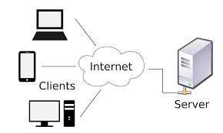
Serwer (ang. Server) – powiązane server, to serve, service…
Kontekst:
program który świadczy usługę dla innych programów
maszyna na której działa ten program
Serwerownia – specjalne pomieszczenie z maszynami na których działają serwery
Zadanie: Google images – sprawdź jak wygląda profesjonalna serwerownia

Slide 4
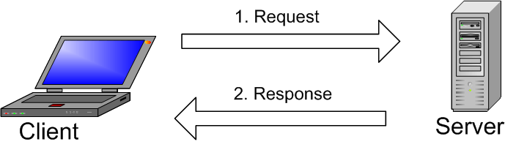
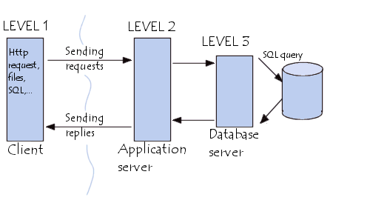
Architektura klient-serwer
Architektura 3-warstwowa

Slide 5
Skalowalność (ang. scaleability)
Wraz ze wzrostem zasobów powinny rosnąć nasze możliwości
liniowa
nielinowa
Wymaga projektowania:
Software’u (oprogramowanie) – jak działa program
Hardware’u (sprzęt) - rodzaj i liczba urządzeń

Slide 6
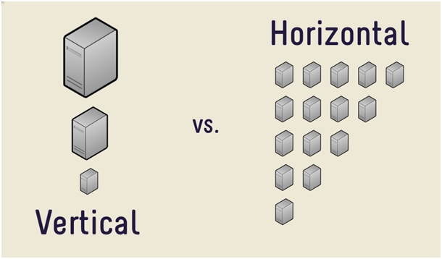
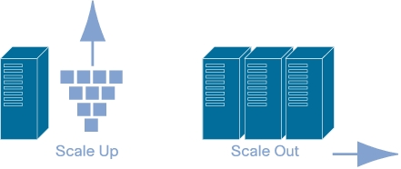
Skalowanie zasobów sprzętowych (ang. hardware scaling)
Wertykalne (w górę)
Horyzontalne (w bok)

Slide 7
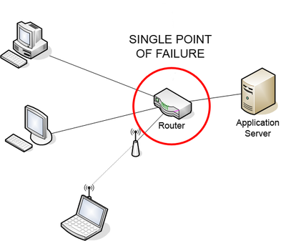
Single Point Of Failure (SPOF)
Rozwiązaniem jest redundancja(nadmiarowość)!

Slide 8
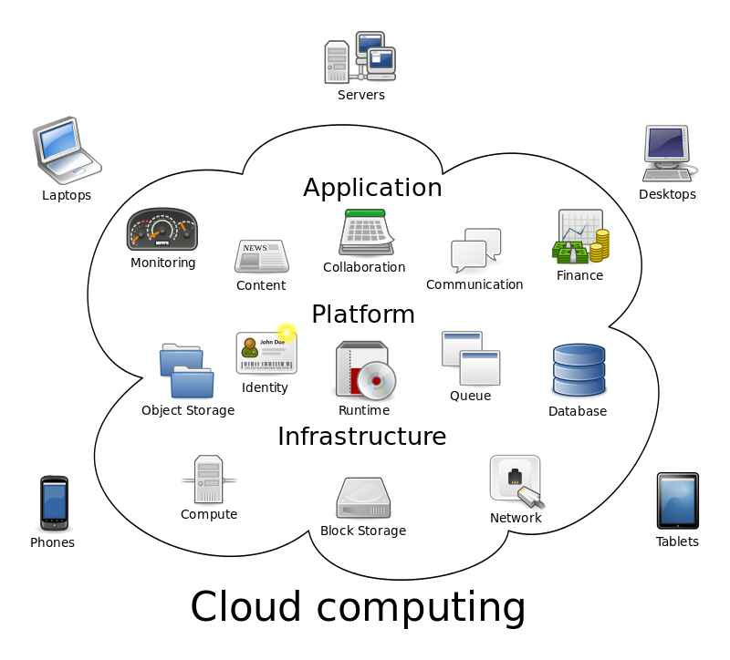
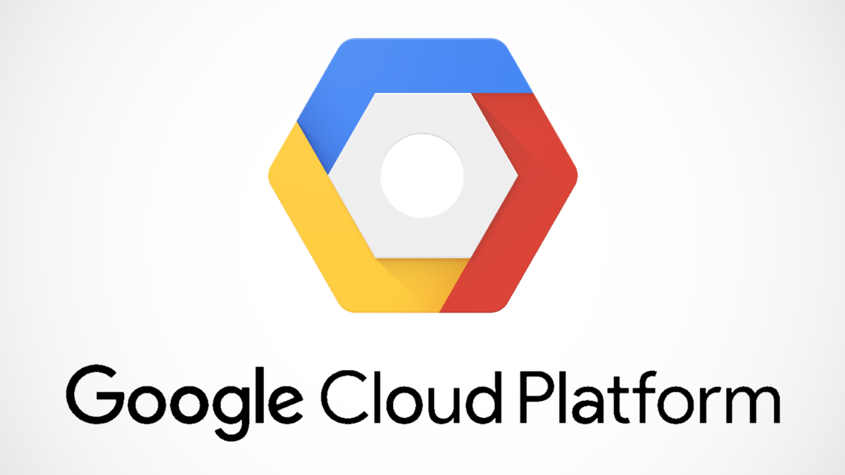

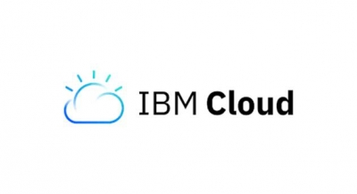

Chmura obliczeniowa

Slide 9
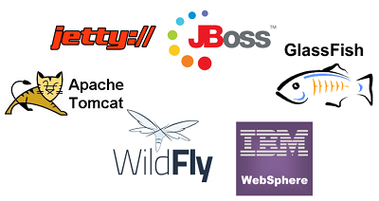
Serwer aplikacji web

Slide 10

Tomcat – kontener serwletów
Gdzie zacząć? http://tomcat.apache.org/

Slide 11

Glassfish –serwer aplikacji
Gdzie zacząć? https://glassfish.java.net/
Dokumentacja: https://glassfish.java.net/documentation.html
Wersje: https://glassfish.java.net/download-archive.html (najnowsza wersja 4.1.1)
Maskotka:
Nazwa:
„Glass because it's see-through. Fish because when it dies, it really stinks”.
„One of the founders, Eduardo, says it means "transparent development".
Another member of the team said, "It's see-through :-)".
So the name "glassfish" is intended to depict the transparency
of open source development, where everything is visible”.

Slide 12

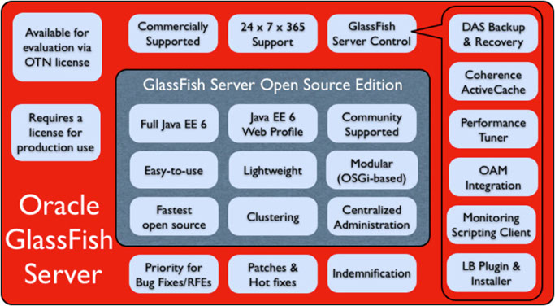
Oracle Glassfish –serwer aplikacji (enterprise)

Slide 13
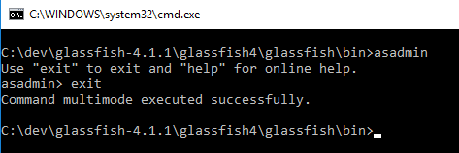
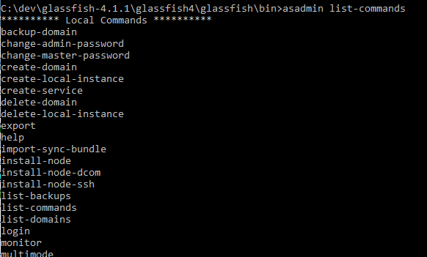
Glassfish – Command Line Interface (CLI)

Slide 14
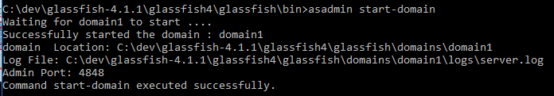
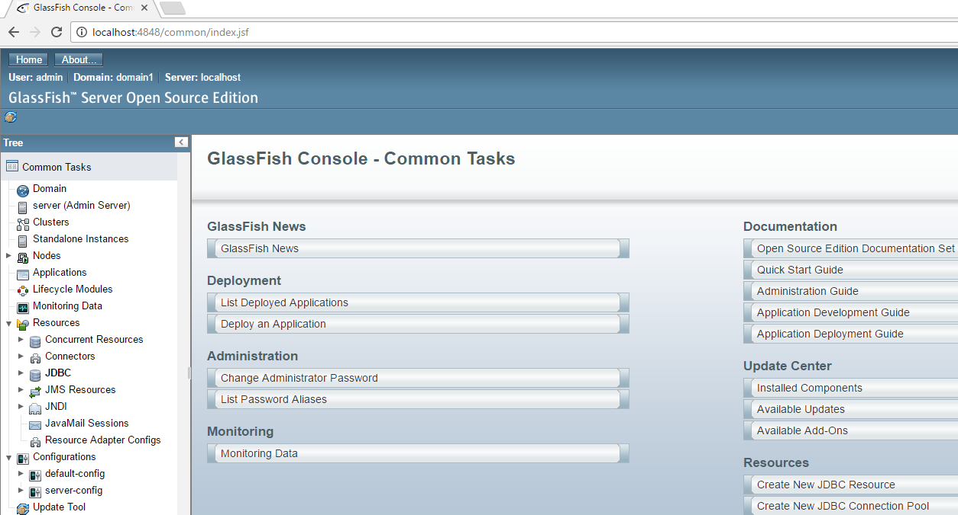
Glassfish –admin web page

Slide 15
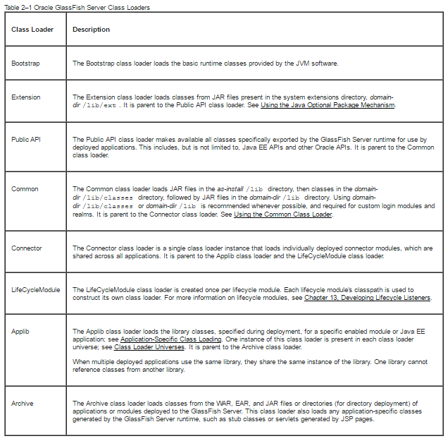
Glassfish – class loading (kolejność)

Slide 16
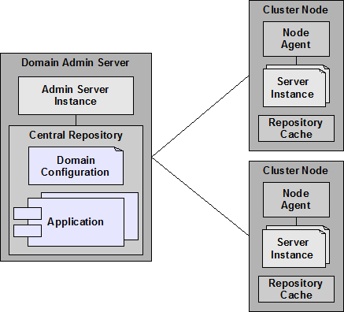
Glassfish - koncept
node = host + GlassFish Server software
Typu SSH (zarządzany centralnie)
Typu CONFIG (niezarządzany centralnie)
(server) instance = pojedyncza JVM (kompatybilna z Java EE) działająca w obrębie node’a na którym działa serwer Glassfish
(administrative) domain= grupa instancji, które są zarządzanie centralnie
dostarcza konfiguracji runtime’u dla aplikacji użytkownika
wspiera zarządzanie bezpieczeństwem i uprawnieniami (różne domeny różni admini)
zarządzanie wieloma instancjami na jednym centralnym serwerze (różni administratorzy mogą dzielić)
Posiada niezależna od innych domen: konfigurację, logi, proces deploymentu aplikacji
Związany z domeną serwer administracyjny nazywany:
domain administration server (DAS)

Slide 17
Glassfish - concents
Standalone instance - posiada niezależną konfigurację
Shared instance – źródło konfiguracji jest specyfikowane podczas tworzenia
Instancji
Clustered instance – dziedziczy konfigurację klastra do którego należy
(shared instance w obrębie klastra)

Slide 18

różnice między kontenerem servletów a serwerem aplikacji
elementy składowe infrastruktury serwera Glassfish
Pojęcia: CLI, node, instance, domain, DAS, cluster

Slide 19
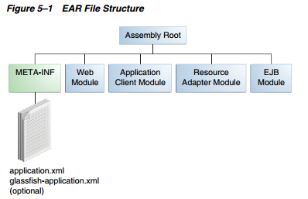
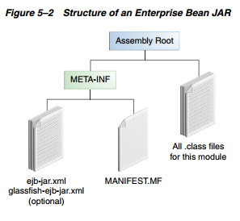
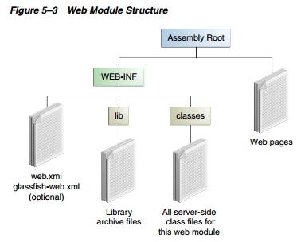
Java EE – struktura modułów
Typowe moduły projektu EE:
■ example-name-app-client: application clients
■ example-name-ejb: enterprise bean JAR files
■ example-name-war: web applications
■ example-name-ear: enterprise applications
■ example-name-common: library JAR containing components, classes, and files used by other modules

Slide 20
Servlet [Server let] -> HttpServlet (najważniejsza implementacja)
https://wiki.apache.org/tomcat/Specifications
Specyfikacji (dokumentacja)
API (jar z odpowiednimi interfejsami)
Javadoc do API
Ze specyfikacji:
„A servlet is a Java™ technology-based Web component, managed by a container, that generates dynamic content. Like other Java technology-based components, servlets are platform-independent Java classes that are compiled to platform-neutral byte code that can be loaded dynamically into and run by a Java technology-enabled Web server. Containers, sometimes called servlet engines, are Web server extensions that provide servlet functionality. Servlets interact with Web clients via a request/response paradigm implemented by the servlet container”.

Slide 21
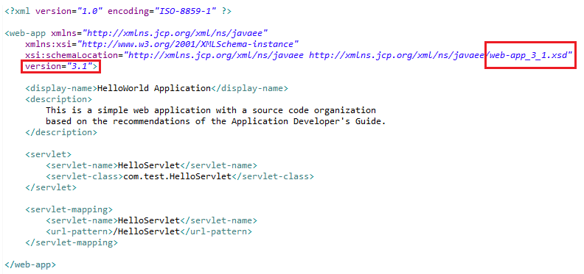
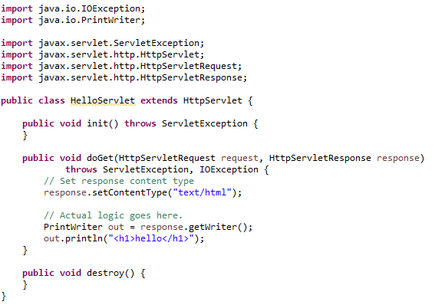
Web module - Servlet - przykład
web-app_3_1.xsd
<xsd:schema xmlns="http://www.w3.org/2001/XMLSchema" targetNamespace="http://xmlns.jcp.org/xml/ns/javaee" xmlns:javaee="http://xmlns.jcp.org/xml/ns/javaee" xmlns:xsd="http://www.w3.org/2001/XMLSchema" elementFormDefault="qualified„ attributeFormDefault="unqualified" version="3.1">

Slide 22
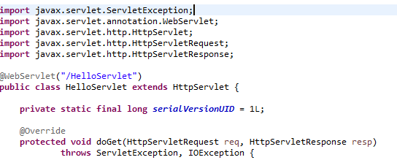
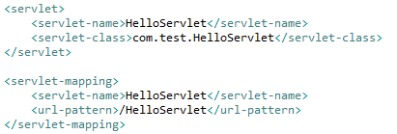
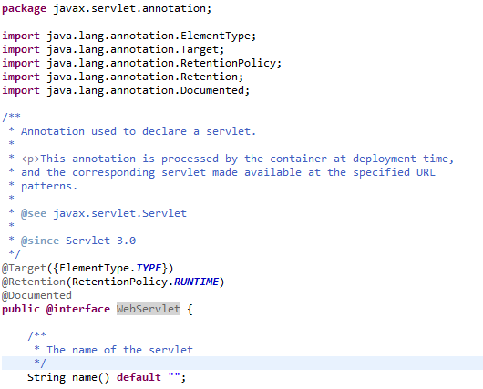
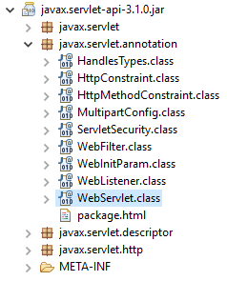
XML VS annotation

Slide 23
zastosowanie JAR, WAR, EAR oraz ich struktura
czym jest servlet i jak stworzyć prosty servlet
czym jest JSP i jak działa
Pojęcia: WAR, deployment , deployment descriptor, annotation, servlet, web module, xml name space (default/target)

